Slide 1
(DÖNER SERMAYE İŞLETME MÜDÜRLÜĞÜ)
2022 BİRİM FAALİYET RAPORU SUNUMU

Slide 2
PERSONEL BİLGİLERİ
İDARİ PERSONEL
İşletme Müdürü | 1
Bilgisayar İşletmeni | 1
Hizmetli | 1
TOPLAM İDARİ PERSONEL SAYISI | 3
(Tabloyu biriminizin personel dağılımına göre doldurunuz)

Slide 3
YETKİ, GÖREV VE SORUMLULUKLAR KURULUŞ VE AMACI 27.08.2009 Tarihinde 27328 sayılı Resmi Gazetede yayımlanan ve 18.06.2020 tarih ve 31159 sayılı Resmi Gazetede Yayımlanarak güncellenen Yalova Üniversitesi Döner Sermaye İşletmesi Yönetmeliği ile 01.10.2009 tarihinde faaliyetine başlayan ve Döner Sermaye işletmemizin Kuruluş Amacı; Kurumların temel hizmetlerini aksatmamak kaydıyla, varsa kapasite fazlasını değerlendirerek üretim yapılması ve üretilen mal veya hizmetin piyasaya satılması sonucu kuruma ek gelir sağlamak. Yalova Üniversitesi Döner Sermaye İşletmesinin Yönetim Kurulu, Üniversite Yönetim Kuruludur. Harcama Yetkilisi, 18.06.2020 tarihli Yükseköğretim Kurumları Döner Sermaye İşletmelerinin Kurulmasına İlişkin Yönetmelik 3.Maddesinin b) fıkrasına istinaden, Döner sermaye işletmesi müdürlüğü ve işletmeye bağlı olarak faaliyet gösteren her bir iktisadi işletme birim yöneticileridir. Bir hizmete döner sermaye tesis edilebilmesi için; • Ortada bir kapasite fazlası bulunmalıdır. • Bu ek üretim, ana kamu hizmetini aksatmamalıdır. • Bu fazlalık, piyasa fiyatı olan bir mal veya hizmet üretimine yöneltilebilmelidir.

Slide 4
FAALİYET ALANLARI İşletmenin faaliyet alanına giren iş ve hizmetler şunlardır: a) Yükseköğretim kurumları dışındaki kamu kurum ve kuruluşları ile gerçek ve tüzel kişiler tarafından talep edilecek konularda, bilimsel görüş vermek, proje hazırlamak, araştırma, uygulama ve benzeri hizmetleri yapmak, elektronik ortamda veya yüz yüze seminer düzenlemek ve kurs açmak, toplantı, konferans, panel ve sempozyumlar düzenlemek, sınavlar yapmak, b) Laboratuvar ve atölyelerde her çeşit cihaz, makine, alet - edevat, tesisat ve benzerlerinin üretim, bakım ve onarımını yapmak, c) Mevcut fiziki kapasiteyi değerlendirerek birimlerin faaliyet alanları ile sınırlı olmak üzere mal ve hizmet üretmek, önceden Rektörün izni alınmak şartıyla üretilen mal ve hizmetleri pazarlamak ve satılması için satış ve teşhir yerleri açmak, ç) Sanayi kuruluşlarınca üretilen çeşitli malların standartlara uygunluğu konusunda raporlar düzenlemek, analiz ve ölçümler yapmak, projeler hazırlamak veya uygulamak, d Bilimsel sonuçların uygulanmasını ve teknolojiye dönüşümünü sağlamak, e) Danışmanlık, kontrol, muayene ve benzeri hizmetler vermek, analiz ve ölçümler yapmak,

Slide 5
Harcama Birimleri
(VERGİ NO: 9340476043)
DMİS; MALİYE YÖNETİM SİSTEMİ;
1-DÖNER SERMAYE İŞLETME MÜDÜRLÜĞÜ DİĞER BİRİMLER
2-YALOVA ÜNİVERSİTESİ MÜHENDİSLİK FAKÜLTESİ
3-YALOVA ÜNİVERSİTESİ TÜRKÇE ÖĞRETİMİ UYGULAMA VE ARAŞTIRMA MERKEZİ
4-YALOVA ÜNİVERSİTESİ SÜREKLİ EĞİTİM UYGULAMA VE ARAŞTIRMA MERKEZİ
5-YALOVA ÜNİVERSİTESİ MERKEZİ ARAŞTIRMA LABORATUVARI
6-ULUSLARARASI ÖĞRENCİ KOORDİNASYON UYGULAMA VE ARAŞTIRMA MERKEZİ

Slide 6
BİLGİ VE TEKNOLOJİK KAYNAKLAR
Yalova Üniversitesi Döner Sermaye İşletmesinde İstanbul Teknik Üniversitesi’nden temin edilerek geliştirilen Bilgi İşlem Daire Başkanlığı tarafından güncelleme ve işlemleri yürütülen yapılan muhasebe otomasyonu (YUDSİM) kullanılmaktadır.
02.01.2012 itibari ile Maliye Bakanlığı Muhasebat Genel Müdürlüğü’nün çalışmalarını yürüttüğü DMİS muhasebe otomasyonu kullanılmaktadır.

Slide 7
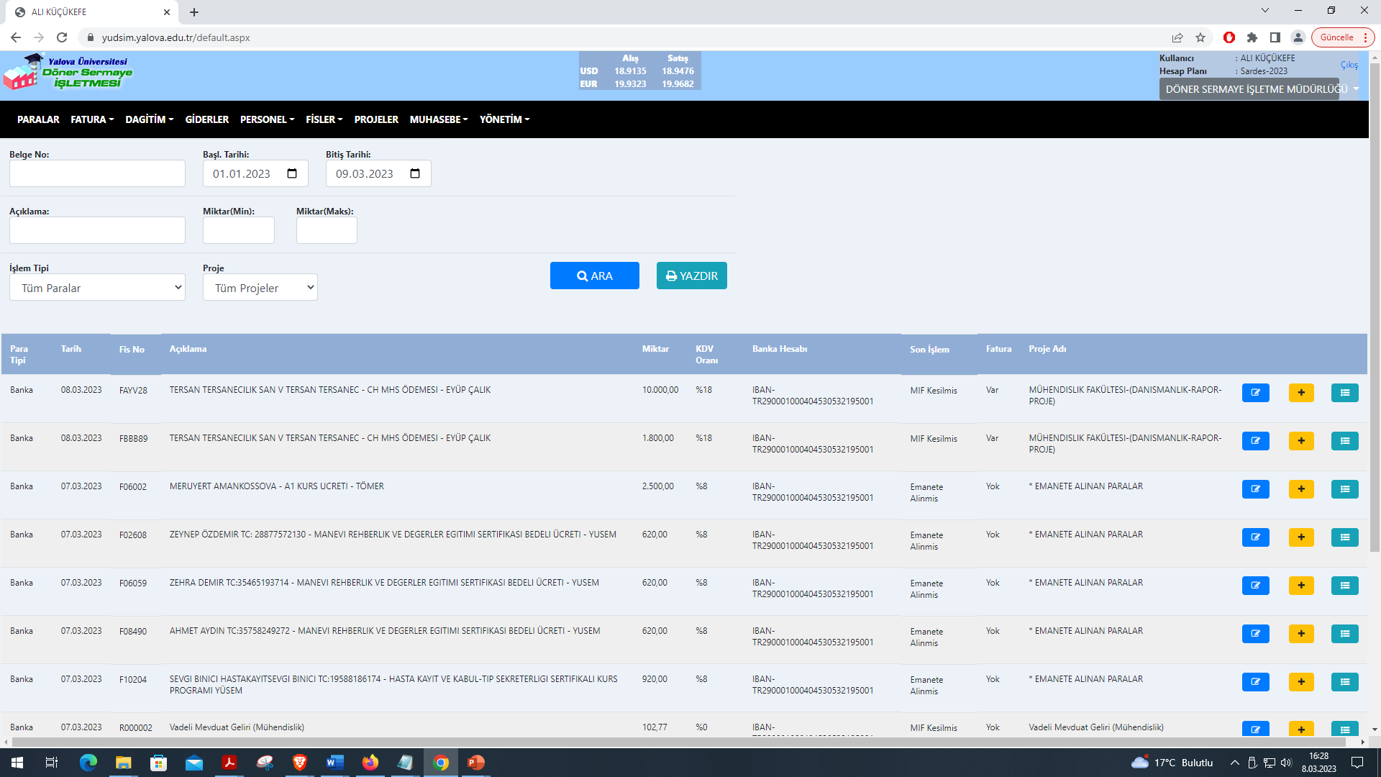
BİLGİ VE TEKNOLOJİK KAYNAKLAR
Yalova Üniversitesi Döner Sermaye İşletmesinde daha önce İstanbul Teknik Üniversitesi’nden temin edilerek geliştirilen Bilgi İşlem Daire Başkanlığı tarafından işlemleri yürütülen yapılan muhasebe otomasyonu (YUDSİM) kullanılır iken 02.01.2012 itibari ile Maliye Bakanlığı Muhasebat Genel Müdürlüğü’nün çalışmalarını yürüttüğü DMİS muhasebe otomasyonuna geçilmiştir.

Slide 8
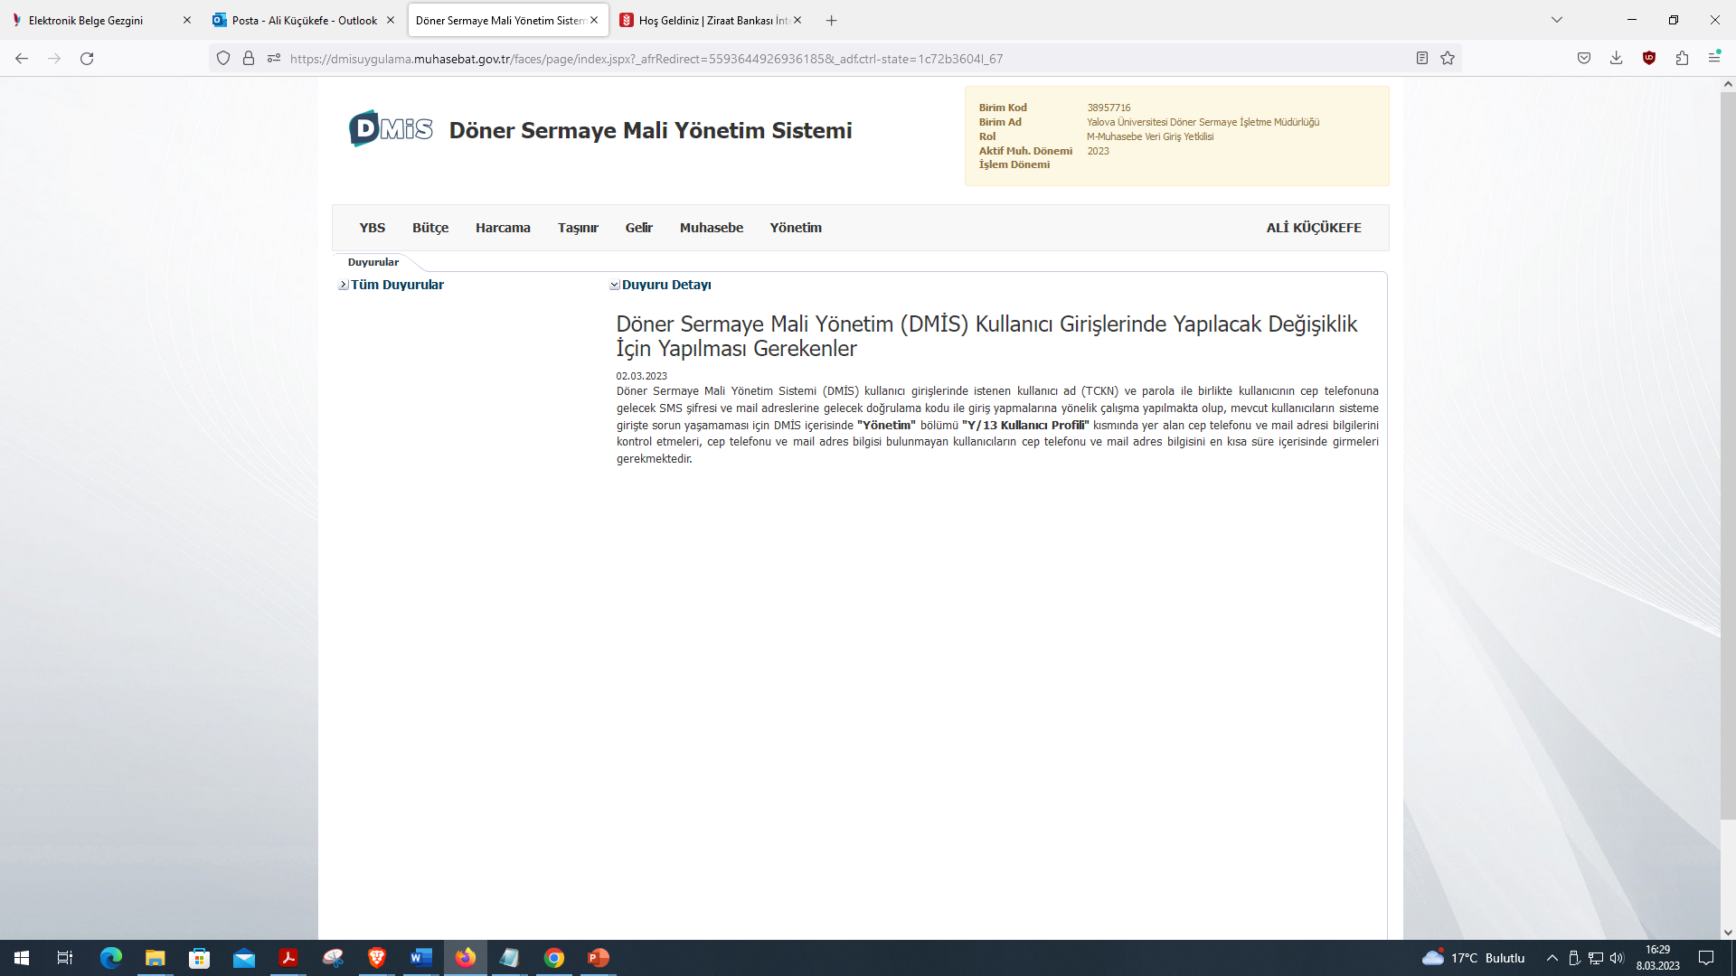
BİLGİ VE TEKNOLOJİK KAYNAKLAR
Yalova Üniversitesi Döner Sermaye İşletmesinde daha önce İstanbul Teknik Üniversitesi’nden temin edilerek geliştirilen Bilgi İşlem Daire Başkanlığı tarafından işlemleri yürütülen yapılan muhasebe otomasyonu (YUDSİM) kullanılır iken 02.01.2012 itibari ile Maliye Bakanlığı Muhasebat Genel Müdürlüğü’nün çalışmalarını yürüttüğü DMİS muhasebe otomasyonuna geçilmiştir.

Slide 9
MALİ BİLGİLER

Slide 10
DÖNER SERMAYE PROJELERİ FAALİYETLERİ
Proje Adı | Adet
MÜHENDISLIK FAKÜLTESI DANISMANLIK-RAPOR ÜCRETİ | 16
MÜHENDİSLİK FAKÜLTESİ ÜNİVERSİTE SANAYİİ İŞBİRLİĞİ ÜCRETİ | 29
MÜHENDISLIK FAKÜLTESI ANALIZ ÜCRETİ | 40
SANAT TASARIM FAKÜLTESI-DANISMANLIK ÜCRETİ | 1
ÇINARCIK MYO DANISMANLIK ÜCRETİ | 12
YABANCI DILLER-ÖLÇME VE DEGERLENDIRME ÜCRETİ | 6
YALOVA MYO DANISMANLIK RAPOR ÜCRETİ | 3
YALOVA MYO LABORATUVAR ÜCRETİ | 1
TÖMER KURS UCRETİ | 207
YTÖMER TYS SINAV ÜCRETI | 50
YÜSEM-KURSİYER ÜCRETİ | 178
YÜMERLAB ANALIZ - LABORATUVAR ÜCRETİ | 185
REKTÖRLÜK ÜNİVERSİTE SANAYİİ İŞBİRLİĞİ ÜCRETİ | 13
REKTÖRLÜK DANISMANLIK-RAPOR ÜCRETİ | 1
ULUSLARARASI ÖĞRENCİ MERKEZİ (YABANCI UYRUKLU ÖGRENCILERIN ORYANTASYON PROJESİ) | 34
ARMUTLU MYO-DANISMANLIK | 5
TOPLAM | 781

Slide 11
BÜTÇE
Bütçe Ödeneği (TL) | Bütçe | Ek Bütçe | Düşülen | Toplam Bütçe | Gider Gerçekleşme | Gerçekleşme Oranı
2022 Yılı | 6.286.000,00 | --- | 6.286.000,00 | 6.286.000,00 | 2.580.353,34 | %41,05

Slide 12
2022 Yılı Bütçe Gelirleri
2022 Yılı Bütçe Gelirleri
Sayı | Adı | Bütçe | Gerçekleşme | Gerçekleşme Oranı
03 | Mal ve Hizmet Satış Geliri | 5.610.000,00 | 2.897.837,73 | %51,65
09 | Diğer Gelirler | 676.000,00 | 177.308,03 | %26,23
 | Toplam | 6.286.000,00 | 3.075.145,76 | %48,92

Slide 13
DÖNER SERMAYE BÜTÇE GELİRLERİ
Proje Adı | Ekonomik Kod | Ücret (KDV Dahil)
Mal ve Hizmet Gelirleri | 800.03 | 2.897.837,73
Eğitim ve Danışmanlık Gelirleri | 800.03.10 | 2.316.603,91
Sınav, Ölçme ve Değerlendirme Gelirleri | 800.03.11 | 81.886,16
Muayene, Ölçüm, Kontrol ve Denetim Gelirleri | 800.03.12 | 111.156,00
Diğer Gelirleri | 800.09 | 177.308,03
BÜTÇE GELİRLERİ HESABI (TOPLAM) | 800 | 3.075.145,76

Slide 14
2022 Yılı Bütçe Giderleri
2022 Yılı Bütçe Giderleri
Sayı | Adı | Bütçe | Gerçekleşme | Gerçekleşme Oranı
01 | Personel Giderleri | --- | --- | ---
02 | SGK Prim Ödemeleri | --- | --- | ---
03 | Mal Ve Hizmet Alimi Giderleri | 2.816.490,00 | 312.447,69 | %11,09
05 | Cari Transferler | 270.640,00 | 189.992,68 | %70,20
06 | Sermaye Giderleri | 160.000,00 | 00,00 | %00,00
10 | Ek Ödeme | 3.038.870,00 | 2.077.912,97 | %68,38
 | Toplam | 6.286.000,00 | 2.580.353,34 | %41,05

Slide 15
DÖNER SERMAYE BÜTÇE GİDERLERİ
Proje Adı | Ekonomik Kod | Ücret (KDV Dahil)
Mal ve Hizmet Giderleri | 830.03 | 312.447,69
Üretime ve Tüketime Yönelik Mal ve Malzeme | 830.03.02 | 157.343,04
Yolluklar | 830.03.03 | 44.027,54
Hizmet Alımları | 830.03.05 | 13.500,00
Menkul Mal, Gayrimaddi Hak Alım, Bakım ve Onarım Giderleri | 800.03.07 | 97.577,11
Cari Transferleri | 830.05 | 189.992,68
Hazine Hissesi | 830.05.08.01.06 | 31.665,45
Bilimsel Araştırma Proje Payı | 830.05.08.01.06 | 158.327,23
Ek Ödeme | 830.10 | 2.077.912,97
BÜTÇE GİDERLERİ HESABI (TOPLAM) | 830 | 2.580.353,34

Slide 16
SATIN ALMA İŞLEMLERİ
Satın Alma Türü |  | Sayı | Tutar
Açık İhale
Belli İstekliler Arasında İhale
Pazarlık Usulü | 21/a
 | 21/b
 | 21/d
 | 21/e
 | 21/f
Doğrudan Temin | 22/a | 3 | 32.865,00 TL
 | 22/b
 | 22/c
 | 22/d | 25 | 235.555,15 TL
 | 22/e
DMO
Bağış Alımları ( 3/e )
TOPLAM |  | 28 | 268.420,15 TL

Slide 17
DÖNER SERMAYE ISLETMESI KÜMÜLATİF BİLANÇO TABLOSU
KÜMÜLATİF BİLANÇO 01.01.2022 – 31.12.2022
AKTİF ( VARLIKLAR ) |  |  |  |  |  |  |  |  |  |  |  |  | PASİF ( KAYNAKLAR )
CARİ DÖNEM |  |  |  |  |  |  |  |  |  |  |  |  | CARİ DÖNEM
1 |  |  | DÖNEN VARLIKLAR |  |  |  |  |  |  | 2.103.214,32 |  |  |  | 3 | KISA VADELİ YABANCI KAYNAKLAR | 126.399,80
10 |  |  | HAZIR DEĞERLER |  |  |  |  |  |  | 2.058.307,27 |  |  |  | 33 | DİĞER BORÇLAR | 13.860,00
102 |  |  | BANKALAR HESABI |  |  |  |  |  |  | 2.058.307,27 |  |  |  | 336 | DİĞER ÇEŞİTLİ BORÇLAR HESABI | 13.860,00
12 |  |  | TİCARİ ALACAKLAR |  |  |  |  |  |  | 575,00 |  |  |  | 36 | ÖDENECEK DİĞER YÜKÜMLÜLÜKLER | 112.539,80
120 |  |  | ALICILAR HESABI |  |  |  |  |  |  | 575,00 |  |  |  | 360 | ÖDENECEK VERGİ VE FONLAR HESABI | 92.453,41
15 |  |  | STOKLAR |  |  |  |  |  |  | 39.947,54 |  |  |  | 362 | ÖDENECEK DÖNER SERMAYE YÜKÜMLÜLÜKLERİ HESABI | 20.086,39
152 |  |  | MAMULLER HESABI |  |  |  |  |  |  | 39.947,54 |  |  |  | 5 | ÖZ KAYNAKLAR | 1.976.814,52
19 |  |  | DİĞER DÖNEN VARLIKLAR |  |  |  |  |  |  | 4.384,51 |  |  |  | 50 | ÖDENMİŞ SERMAYE | 10.000,00
190 |  |  | DEVREDEN KATMA DEĞER VERGİSİ HESABI |  |  |  |  |  |  | 4.384,51 |  |  |  | 500 | SERMAYE HESABI | 10.000,05
 |  |  | AKTİF (VARLIKLAR) TOPLAMI : |  |  |  |  |  |  | 2.103.214,32 |  |  |  | 501 | ÖDENMEMİŞ SERMAYE HESABI (-) | -0,05
 |  |  |  |  |  |  |  |  |  |  |  |  |  | 57 | GEÇMİŞ YILLAR KARLARI | 1.592.041,65
 |  |  |  |  |  |  |  |  |  |  |  |  |  | 570 | GEÇMİŞ YILLAR KARLARI HESABI | 1.592.041,65
 |  |  |  |  |  |  |  |  |  |  |  |  |  | 58 | GEÇMİŞ YILLAR ZARARLARI | -481.105,62
 |  |  |  |  |  |  |  |  |  |  |  |  |  | 580 | GEÇMİŞ YILLAR ZARARLARI HESABI (-) | -481.105,62
 |  |  |  |  |  |  |  |  |  |  |  |  |  | 59 | DÖNEM NET KARI/ZARARI | 855.878,49
 |  |  |  |  |  |  |  |  |  |  |  |  |  | 590 | DÖNEM NET KÂRI HESABI | 855.878,49
 |  |  |  |  |  |  |  |  |  |  |  |  |  |  | PASİF (KAYNAKLAR) TOPLAMI : | 2.103.214,32

Slide 18
GELİŞTİRİCİ FAALİYETLER
İşletmede görev yapan personellerin görev tanımları ve iş akış tanımları İç Kontrol ve Risk Yönetimi çalışmalarına uygun olarak güncellenerek imzalanmış ve dosyalanmıştır,
İşletmenin web sayfasında satınalma, ek ödeme örnek danışmanlık formları kalite çalışmaları çerçevesinde güncellenmiştir,
İşletmenin bütçe tasarılarının zamanında hazırlanmasını sağlamak için birimlerle gerekli iletişim sağlanmaktadır,
Döner sermaye işlemlerini ilgilendiren mevzuat konularında araştırmalar yapılmaktadır, yayımlanan Sayıştay kararları ve resmi görüşler akademik birim paydaşlarıyla paylaşılarak kurumumuzun yaptırımlara maruz kalmasının önüne geçilmeye çalışılmaktadır,
İşletmenin iş ve işlemlerin sağlıklı yürütülmesi amacıyla yılda en az bir kez bilgilendirme toplantısı yapılmaktadır. 11 Kasım 2022 tarihinde bilgilendirme toplantısı akademik ve idari personelimizin katılımıyla Rektörlük toplantı salonunda gerçekleşmiştir.

Slide 19
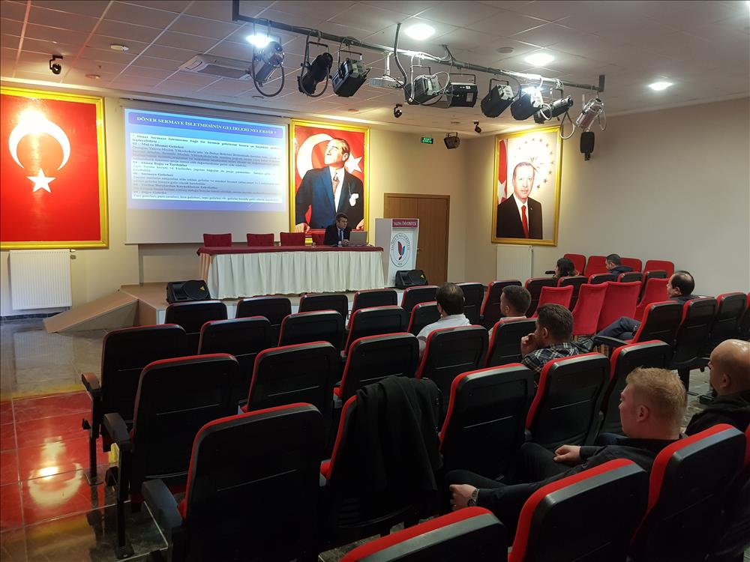
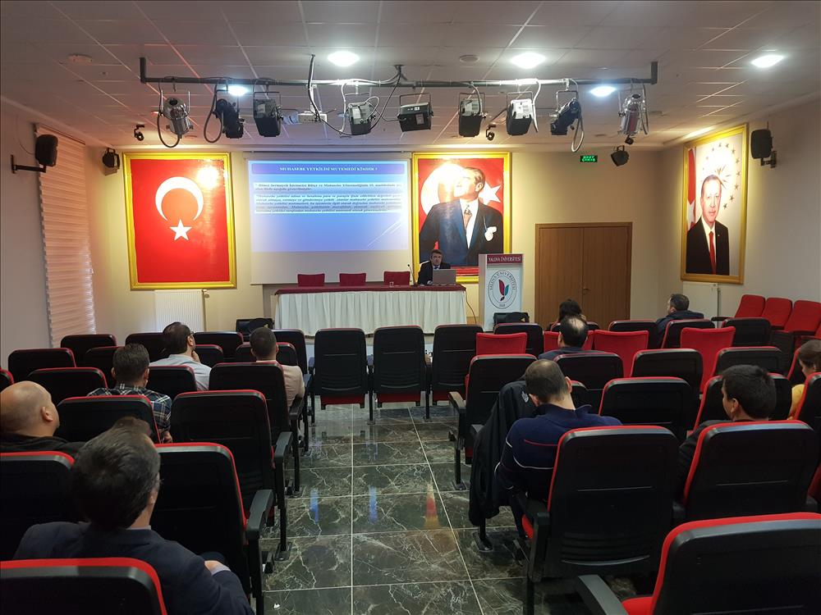
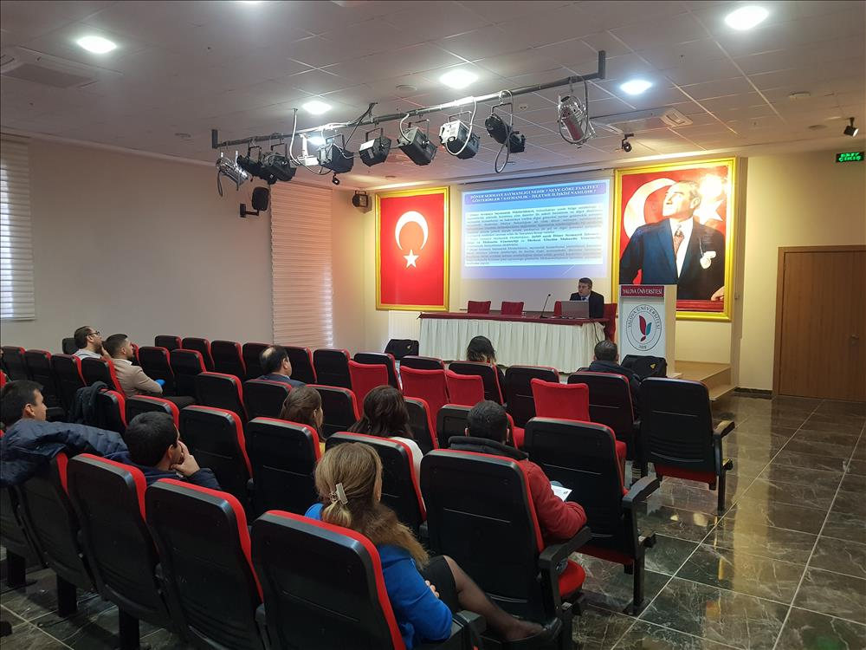
Eğitim ve Bilgilendirme

Slide 20
TEŞEKKÜRLER.

